Slide 1
R1.01 - Initiation au développement
A. Casali

Slide 2
Plan
Info diverses
C’est quoi un algo ?
Premiers exemples
Types d’action
Schéma alternatif
Schéma alternatif en cascade
Schéma de choix
Expression logique complexe

Slide 3
A. Info diverses
A.1 Contact Informaix
https://discord.gg/chqTEBhzsC
A.2 Clothes’Inofrmaix
Notes:
3

Slide 4
A. Info diverses
A.3 Ma personne
Site web : ens.casali.me
Mail : alain.casali@univ-amu.fr
Discord : https://discord.gg/DCNdaHwEeB
Voir section #règles pour vous nommer
A.4 Discord du Dept
https://discord.gg/WaQj25NrPX
Utile pour participer en amphi (lien strawpool)
Notes:
4

Slide 5
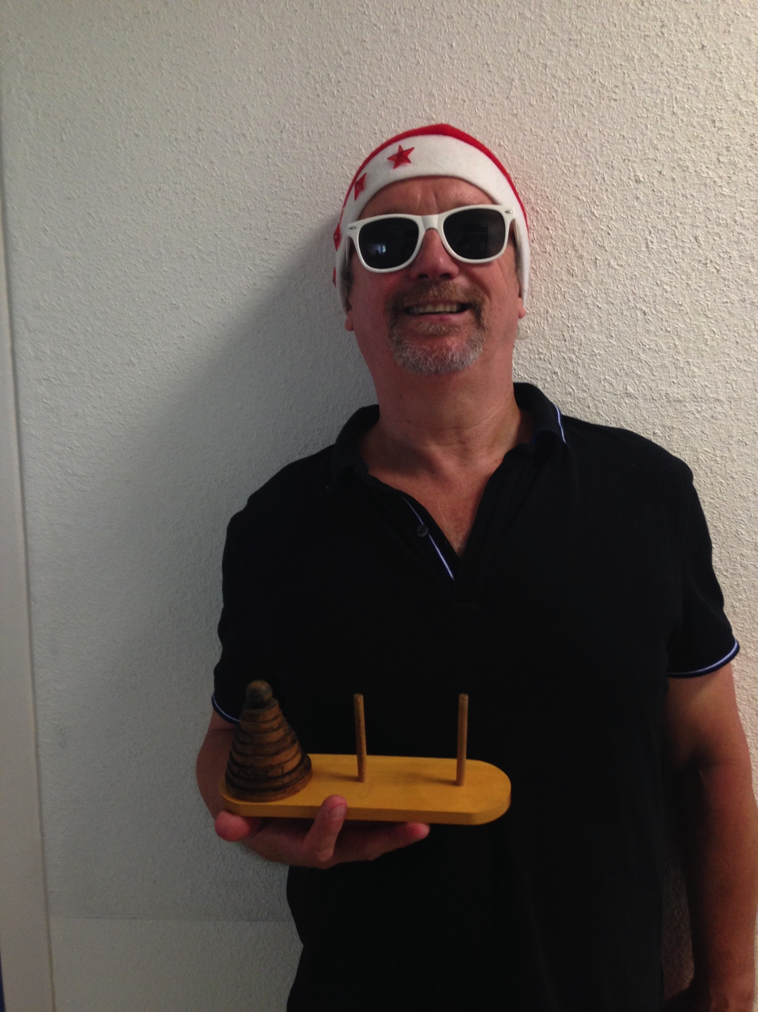
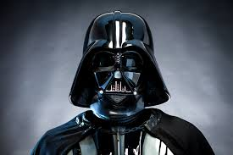
A.5 Qu’est ce qui ne va pas si vous voyez :
Tout va bien, c’est Marc Laporte
Appeler Obi Wan Kenobi

Slide 6
A. Info diverses
A.6 Planning
Disponible : http://ens.casali.me/category/r1-01-init-dev/r1-01-planning/
NB: les hyperliens ne sont pas à jour
A.7 Qui va vous faire cours
Amphi : moi
Autres : ~10 professionnels (ONU, UBISOFT, SSII, …)
Voir votre emploi du temps
Notes:
6

Slide 7
A. Info diverses
A.7 Notation – temporaire
Coef : ~ 20% sur le S1
Dans la ressource (matière) :
Minitests : coef 1;
Test#1 : coef 1;
Test#2 : coef 1;
SAE#1 : coef 0,25;
SAE#2 : coef 0,25;
A.8 Minitest & test (à blanc)
Un mini test c’est quoi ?
Un mini test comment ça fonctionne ?
Date du test à blanc;
Date des tests;
Cheat Code!!
Notes:
7

Slide 8
A. Info diverses
A.9 Division de la ressource en 2 parties
Partie algorithmique;
Partie programmation.
A.10 Tuteurat & ORE
Notes:
8

Slide 9
Plan
Info diverses
C’est quoi un algo ?
Premiers exemples
Types d’action
Schéma alternatif
Schéma alternatif en cascade
Schéma de choix
Expression logique complexe

Slide 10
B. C’est quoi un algo ?
(voir fr.wikipedia.org/wiki/Algorithmique)
B.1 Origine des mots
XIIIème siècle, de la traduction en latin d'un mémoire de Mohammed Ibn Musa Abu Djefar (IXème siècle) dit
Al-Khuwarismi
(voir fr.wikipedia.org/wiki/Al-Khuwarizmi)
B.2 Définition
Séquence d'opérations visant à la résolution d'un problème en un temps fini (mentionner la condition d'arrêt)
Notes:
10

Slide 11
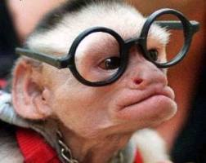
B. Définition
(voir fr.wikipedia.org/wiki/Algorithmique)
B.3 Mon problème
Votre capacité de réflexion :
Exemple(s) :
~~ 50% des étudiants n’ont pas la moyenne au test de positionnement de maths :’(
Notes:
11

Slide 12
Plan
Info diverses
C’est quoi un algo ?
Premiers exemples
Types d’action
Schéma alternatif
Schéma alternatif en cascade
Schéma de choix
Expression logique complexe

Slide 13
C. Premiers exemples
C.1 Faire un sandwich choco-banane
Humain : tartiner une tranche de pain avec du Nutella sur une face;
Ordinateur :
Ai-je du pain ?
Si non en acheter …
Si oui, aller au point suivant;
Ai-je du Nutella ?
Si non en acheter …
Si oui, aller au point suivant;
Ai-je des bananes ?
Si non en acheter …
Si oui, aller au point suivant;
Tant que (1, 2 & 3) ne sont pas satisfait rester ici!
Si l’opercule du Nutella est fermée
L’ouvrir avec un couteau
Répartir uniformément le Nutella sur une face d’une tranche de pain;
…
Notes:
13

Slide 14
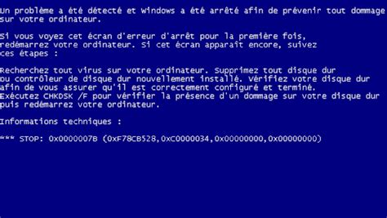
C. Premiers exemples
C.2 Il se passe quoi si …
Vous n’avez ni
Pain
Nutella
Banane
Quelque soit votre système d’exploitation (Win XX, Linux XX, OSX XX)
Notes:
14

Slide 15
C. Premiers exemples
C.3 Règle d’or #1
Tout algorithme est faux, mais il fait ce qu’on lui demande – enfin on l’espère !
Nombre de failles 0 day découvertes quotidiennement
Notes:
15

Slide 16
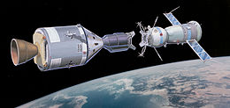
C. Premier exemple
C.4 Epic faills
RDV Apollo & Soyouz
RDV presque manqué parce que les russes parlaient en mètre, les état-uniuniens en pouce
C.5 Documentation en anglais
https://fr.wikipedia.org/wiki/Course_%C3%A0_l%27espace
https://en.wikipedia.org/wiki/Space_Race
Notes:
16

Slide 17
Plan
Info diverses
C’est quoi un algo ?
Premiers exemples
Types d’action
Schéma alternatif
Schéma alternatif en cascade
Schéma de choix
Expression logique complexe

Slide 18
D. Types d’action
D.1 Action simple / imperative
Action simple
Notes:
18

Slide 19
D. Types d’action
D.2 Action conditionnelle
Action conditionnelle
Notes:
19

Slide 20
D. Types d’action
D.3 Action répétitive
Action répétitive
Notes:
20

Slide 21
D. Types d’action
Combinaison des toutes les autres actions :
Simple : répartir le Nutella
Répétitive : répartir le Nutella uniformément
Conditionnelle : il se passe quoi si on n’a plus de Nutella ?
D.4 Action complexe
Action simple
Notes:
21

Slide 22
Plan
Info diverses
C’est quoi un algo ?
Premiers exemples
Types d’action
Schéma alternatif
Schéma alternatif en cascade
Schéma de choix
Expression logique complexe

Slide 23
E. Schéma alternatif
Coller du tube PVC
Fonction
(voir www.mr-bricolage.fr/
?cat=espconseil&page=7&chapitre=Plomberie&choix=386&livre=bricolage)
Le tube PVC est devenu le matériau courant des évacuations d’eau
Une canalisation est constituée ...
Commentaires
1. Nettoyer les surfaces à coller avec du papier de verre fin
2. Eventuellement les dégraisser au trichloréthylène
3. Etaler de la colle sur les deux surfaces
4. Emboîter les deux éléments bien à fond et dans la
position souhaitée. La colle sèche en quelques minutes

Slide 24
Coller du tube PVC
Objectif
(voir www.mr-bricolage.fr/
?cat=espconseil&page=7&chapitre=Plomberie&choix=386&livre=bricolage)
1. Nettoyer les surfaces à coller avec du papier de verre fin
2. Eventuellement les dégraisser au trichloréthylène
3. Etaler de la colle sur les deux surfaces
4. Emboîter les deux éléments bien à fond et dans la
position souhaitée
;
;
;
;
// La colle sèche en quelques minutes
Marque de commentaire(s). Tout ce qui suit n’est pas pris en compte. Aide le développeur!
Instruction(s) impérative(s)
Marqueur de fin d’instruction
Instruction conditionnelle
Notes:
24

Slide 25
Quelle est la condition ?
si les surfaces sont grasses, alors les dégraisser ...
expression logique (vrai ou faux)
et sinon ?
sinon RIEN !
Cas général :
- plusieurs actions à enchaîner si condition remplie
- plusieurs autres actions à enchaîner dans le cas contraire
- dans tous les cas reprendre ensuite le traitement normal
Notes:
25

Slide 26
En général:
Action1;
Action2;
A faire dans tous les cas
Action3;
Action4;
A faire si une certaine condition
est vraie
Action5;
Action6;
A faire si cette même condition
est fausse
Action7;
A faire dans tous les cas

Slide 27
Exemple :
VerifierVie;
VerifierArmes;
A faire dans tous les cas
AttaquerBoss;
…;
A faire si une certaine condition
est vraie
PrendrePotion;
…;
A faire si cette même condition
est fausse
Partir;
A faire dans tous les cas

Slide 28
E.1 représentation
graphique
VerifierVie;
VerifierArmes;
(organigramme)
ToutEstOK?
oui
non
AttaquerBoss;
…;
PrendrePotion;
…;
Partir;
Notes:
28

Slide 29
E.2 Représentation textuelle
Action1;
Action2;
Action3;
Action4;
Action5;
Action6;
Action7;
si (une condition est vérifiée)
si (cette condition n’est pas vérifiée)
dans tous les cas
Notes:
29

Slide 30
Action1;
Action2;
Action3;
Action4;
Action5;
Action6;
Action7;
VerfifierVie;
VerifierArmes;
si (ToutEstOK)
AttaquerBoss;
… si (Non ToutEstOK)
PrendrePotion;
…
Partir;
si (une condition est vérifiée)
si (cette condition n’est pas vérifiée)
dans tous les cas
dans tous les cas
Notes:
30

Slide 31
E.3 Autre représentation textuelle
VerfifierVie;
VerifierArmes;
si (ToutEstOK)
AttaquerBoss;
… sinon
PrendrePotion;
…
fsi
Partir;
VerfifierVie;
VerifierArmes;
AttaquerBoss;
…
PrendrePotion;
…
Partir;
si (ToutEstOK)
si (Non ToutEstOK)
dans tous les cas
Décalage = Indentation

Slide 32
VerfifierVie;
VerifierArmes;
si (ToutEstOK)
AttaquerBoss;
… sinon
PrendrePotion;
…
fsi
Partir;
Schémas séquentiels
Schéma alternatif

Slide 33
E.4 Cas particulier : absence de la condition sinon
Action1;
Action2;
A faire dans tous les cas
Action3;
Action4;
A faire si une certaine condition
est vraie
Action7;
A faire dans tous les cas

Slide 34
Exemple :
VerfifierVie;
VerifierArmes;
si (ToutEstOK)
AttaquerBoss;
… fsi
Partir;

Slide 35
E.5 En résumé
séquence d'instructions alignées verticalement (même indentation)
schéma alternatif :
si ( condition )
sinon
fsi
si ( condition )
fsi
condition
= expression booléenne
(vraie ou fausse)
entre parenthèses
indentation de la séquence d'instructions dans les blocs "alors" et "sinon"

Slide 36
Plan
Info diverses
C’est quoi un algo ?
Premiers exemples
Types d’action
Schéma alternatif
Schéma alternatif en cascade
Schéma de choix
Expression logique complexe

Slide 37
F. Schéma alternatif en cascade
si (Expr_log_1)
Sequ_1;
sinon
si (Expr_log_2)
Sequ_2;
sinon
si (Expr_log_3)
Sequ_3;
sinon
Sequ_4;
fsi
fsi
fsi
Différentes expressions logiques
3 niveaux d'imbrication => 3 niveaux d'indentation
=> 3 fois plus pénible à gérer => 3 fois plus illisible que du code « normal »

Slide 38
Exemple :
si (PeuDeVie)
PrendreUnePotion
sinon
si (JeSuisUnGerrier)
AttaquerAvecEpee;
sinon
si (JeSuisUnMage)
LancerUnSort;
sinon
Partir;
fsi
fsi
fsi

Slide 39
expressions logiques
différentes
si (Expr_log_1)
Sequ_1;
sinon
si (Expr_log_2)
Sequ_2;
sinon
si (Expr_log_3)
Sequ_3;
sinon
Sequ_4;
fsi
fsi
fsi
si (Expr_log_1)
Sequ_1;
sinon
_si (Expr_log_2)
Sequ_2;
sinon
_si (Expr_log_3)
Sequ_3;
sinon
// tous autres cas
Sequ_4;
fsi
3 niveaux d'imbrication =>
1 niveau d'indentation =>
3 fois plus lisible
3 niveaux d'imbrication =>
3 niveaux d'indentation
Notes:
39

Slide 40
Exemple :
si (PeuDeVie)
PrendreUnePotion
sinon
si (JeSuisUnGuerrier)
AttaquerAvecEpee;
sinon
si (JeSuisUnMage)
LancerUnSort;
sinon
Partir;
fsi
fsi
fsi
si (PeuDeVie)
PrendreUnePotion
fsi
sinon_si (JeSuisUnGuerrier)
AttaquerAvecEpee;
sinon_si(JeSuisUnMage)
LancerUnSort;
sinon
Partir;

Slide 41
Plan
Info diverses
C’est quoi un algo ?
Premiers exemples
Types d’action
Schéma alternatif
Schéma alternatif en cascade
Schéma de choix
Expression logique complexe

Slide 42
G. Schéma de choix
si (Variable_de_choix ∈ Ens_1)
Sequ_1;
fsi
sinon_si (Variable_de_choix ∈ Ens_2)
Sequ_2;
sinon_si (Variable_de_choix ∈ Ens_3)
Sequ_3;
sinon // tous autres cas
Sequ_4;
Ens_i : ensemble de valeurs
de même type que
Variable_de_choix
Ens_i et Ens_j disjoints

Slide 43
choix_sur Variable_de_choix entre
cas Ens_1 :
Sequ_1;
cas Ens_2 :
Sequ_2;
cas Ens_3 :
Sequ_3;
autre :
Sequ_4;
fchoix
Notes:
43

Slide 44
choix_sur MonPersonnage entre
cas JeSuisUnGuerrier :
AttaquerAvecEpee;
cas JeSuisUnMage :
LancerUnSort;
cas JeSuisUnSuperPlombier :
LancerUneBouleDeFeu;
autre :
Partir;
fchoix

Slide 45
Plan
Info diverses
C’est quoi un algo ?
Premiers exemples
Types d’action
Schéma alternatif
Schéma alternatif en cascade
Schéma de choix
Expression logique complexe

Slide 46
H. Expressions logiques complexes
opérateur logique
H.1 Opérateur ET
Schémas alternatifs imbriqués
si (Expr_log_1)
fsi
Sequ_n;
si (Expr_log_1 ET Expr_log_2)
Sequ_1;
fsi
Sequ_n;
si (Expr_log_2)
Sequ_1;
fsi
un seul niveau d'imbrication
expression logique complexe
on n'exécute Sequ_1 que si
les deux expressions logiques sont vraies
Notes:
46

Slide 47
Exemple de schémas alternatifs imbriqués
si (JeSuisUnMage)
fsi
Avancer;
si (BeaucoupDeVie)
Attaquer;
fsi
si (JeSuisUnMage ET BeaucoupDeVie)
Attaquer;
fsi
Avancer;
Notes:
47

Slide 48
Schémas alternatifs imbriqués
Exemple :
si (Expr_log_1)
fsi
si (JeSuisUnMage)
fsi
Avancer;
si (Expr_log_2)
Sequ_1;
sinon
Sequ_2;
fsi
si (BeaucoupDeVie)
Attaquer;
sinon
PrendreUnePotion;
fsi
impossible à simplifier
On ne peut pas simplifier
s'il y a 2 séquences différentes
Notes:
48

Slide 49
H.2 Opérateur OU
opérateur logique
Schémas alternatifs imbriqués
si (Expr_log_1)
Sequ_1;
sinon
fsi
si (Expr_log_1 OU Expr_log_2)
Sequ_1;
fsi
si (Expr_log_2)
Sequ_1;
fsi
un seul niveau d'imbrication
expression logique complexe
on exécute Sequ_1
si Expr_log_1 est vraie
ou, à défaut,
si Expr_log_2 est vraie
Notes:
49

Slide 50
Exemple de schémas alternatifs imbriqués :
si (BeaucoupDeVie)
Attaquer;
sinon
fsi
si (JeSuisUnGuerrier)
Attaquer;
fsi
si (BeaucoupDeVie OU JeSuisUnGuerrier)
Attaquer;
fsi
Notes:
50

